Slide 1
Principal Component Analysis (PCA)
Nguyen Minh Hoang vs Ho Thi Kim Cuong
https://www.youtube.com/watch?v=jZH-TZjiwOY

Slide 2
Outline
Idea of PCA and steps
How it works through example
Method overview
Practice

Slide 3
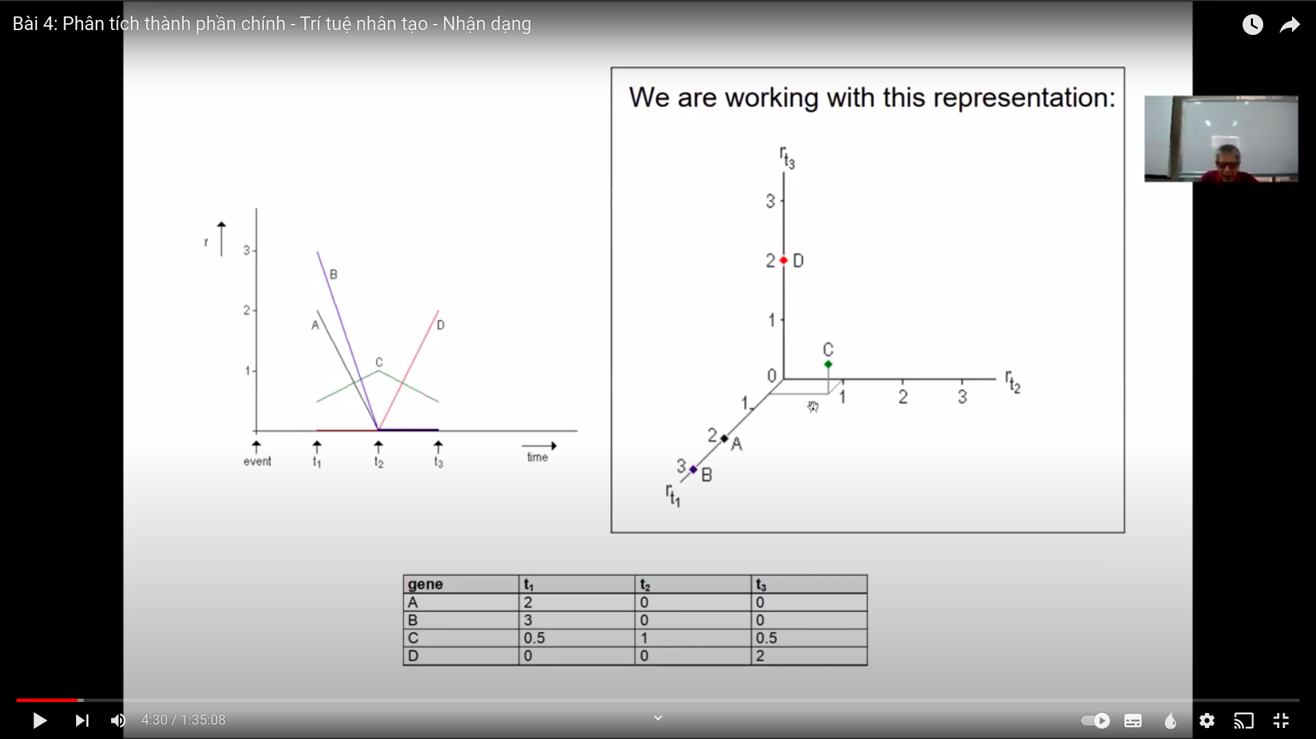
Idea of PCA
Notes:
Tìm ra chiều tốt nhất? và thế nào là tốt - chiều tốt nhất sẽ có phương sai lớn nhất !
PCA: Tim ra một chiều dữ liệu mà sao các điểm dữ liệu cách xa nhất có thể, không quan tâm đến label của dữ liệu:
Nội dung slide: , nói vị trí các điểm A, B ,C, D cho sánh dữ liệu ở ba chiều t1, t2, t3 và giải thích tại sao

Slide 4
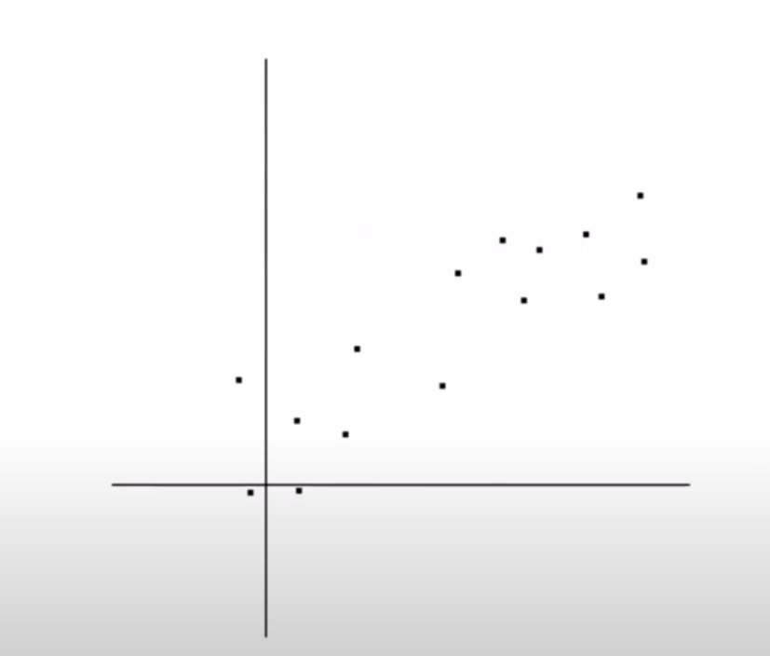
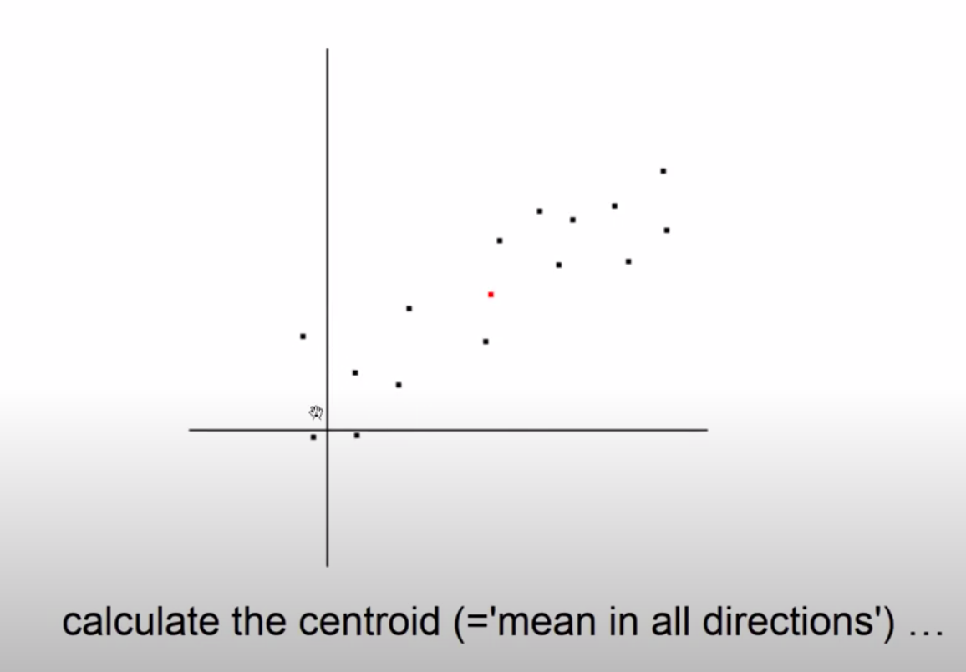
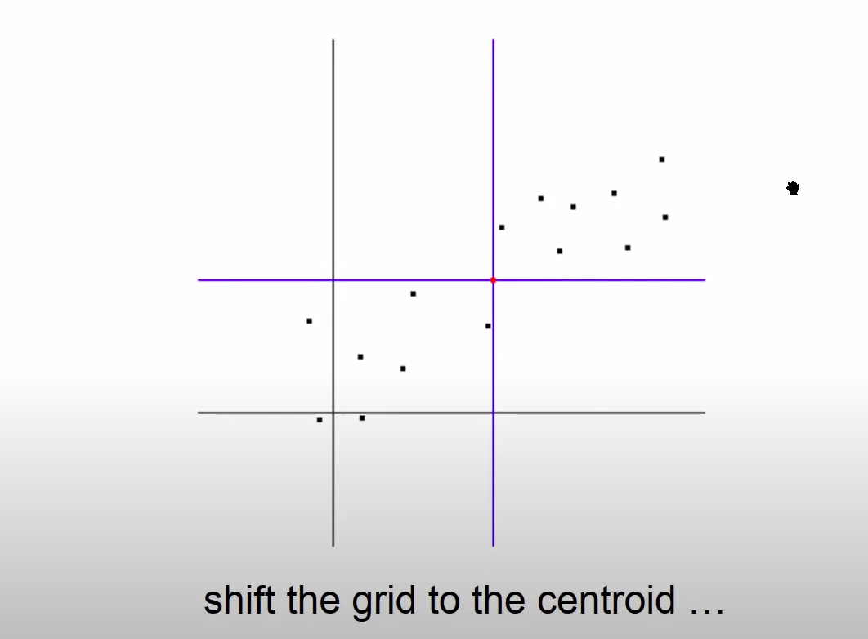
STEPS FOR PCA
Notes:
Nội dung slide: ba bước đầu tiên của PCA, điều quan trong là xây dựng một hệ trục tọa độ mới

Slide 5
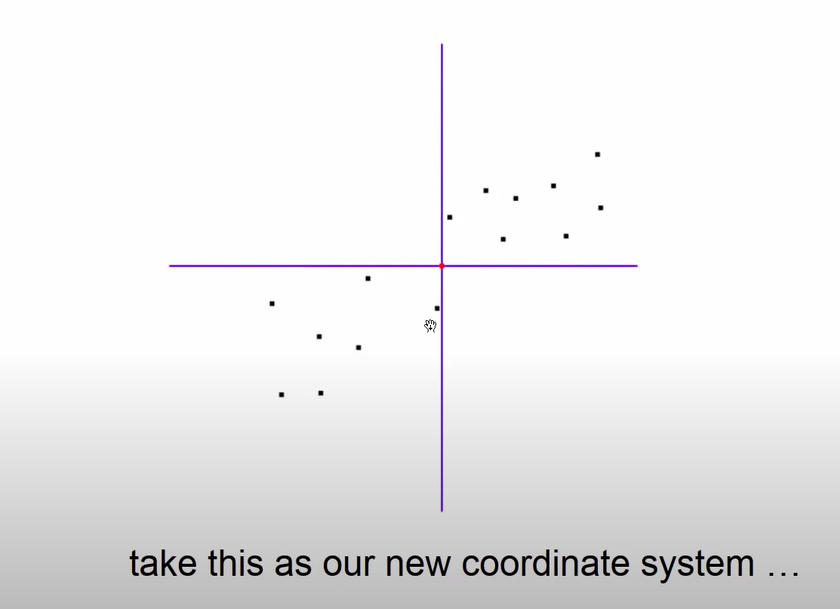
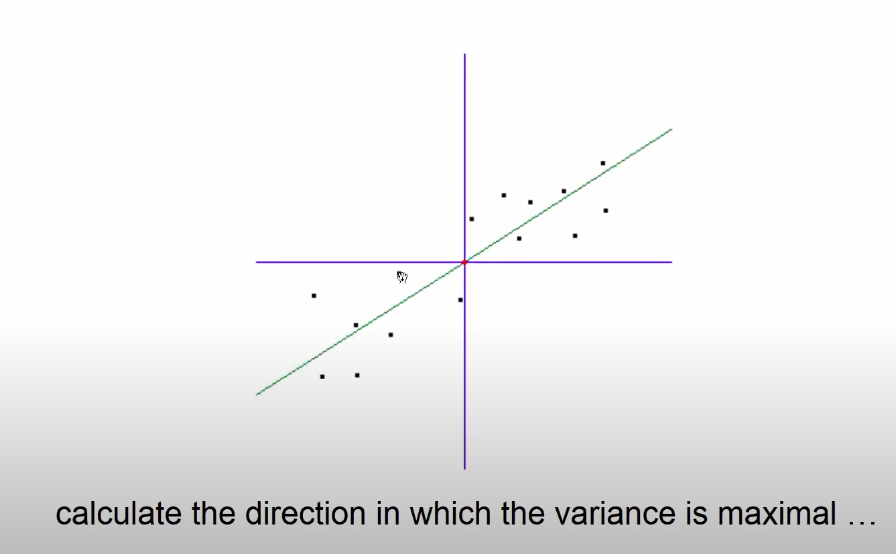
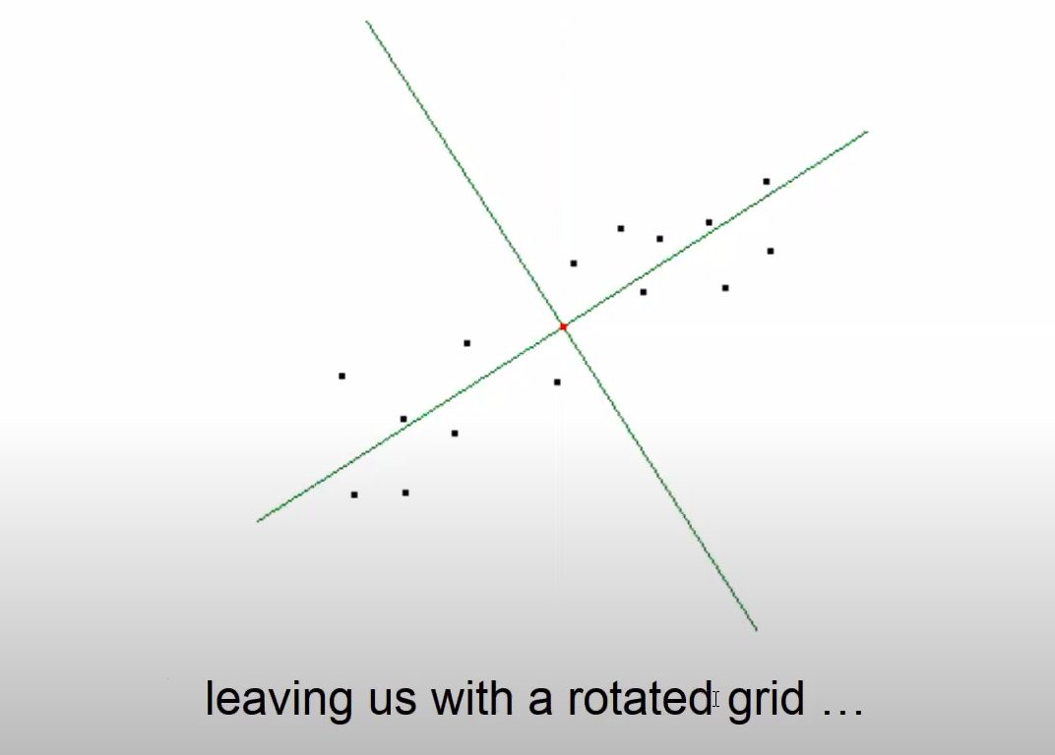
STEPS FOR PCA
Notes:
Nội dung slide: lưu ý là, về thứ tự của cũng như khoảng cách của các điểm data không thay đổi

Slide 6
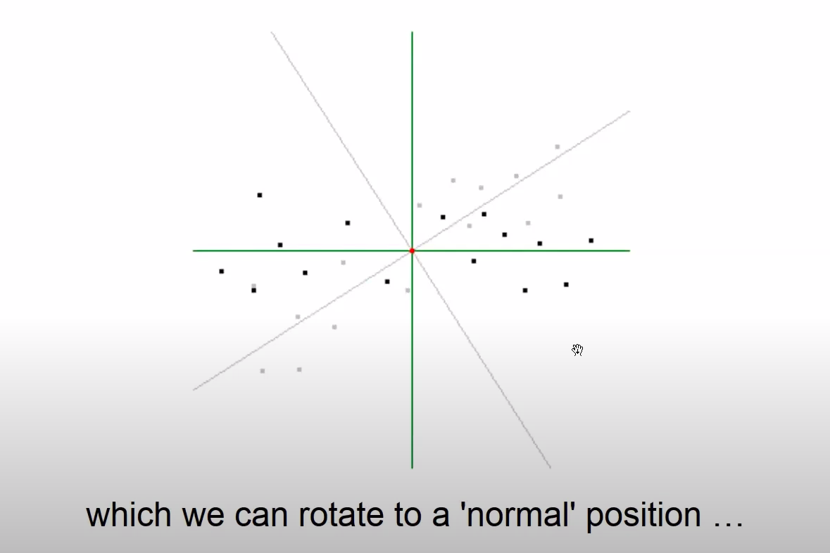
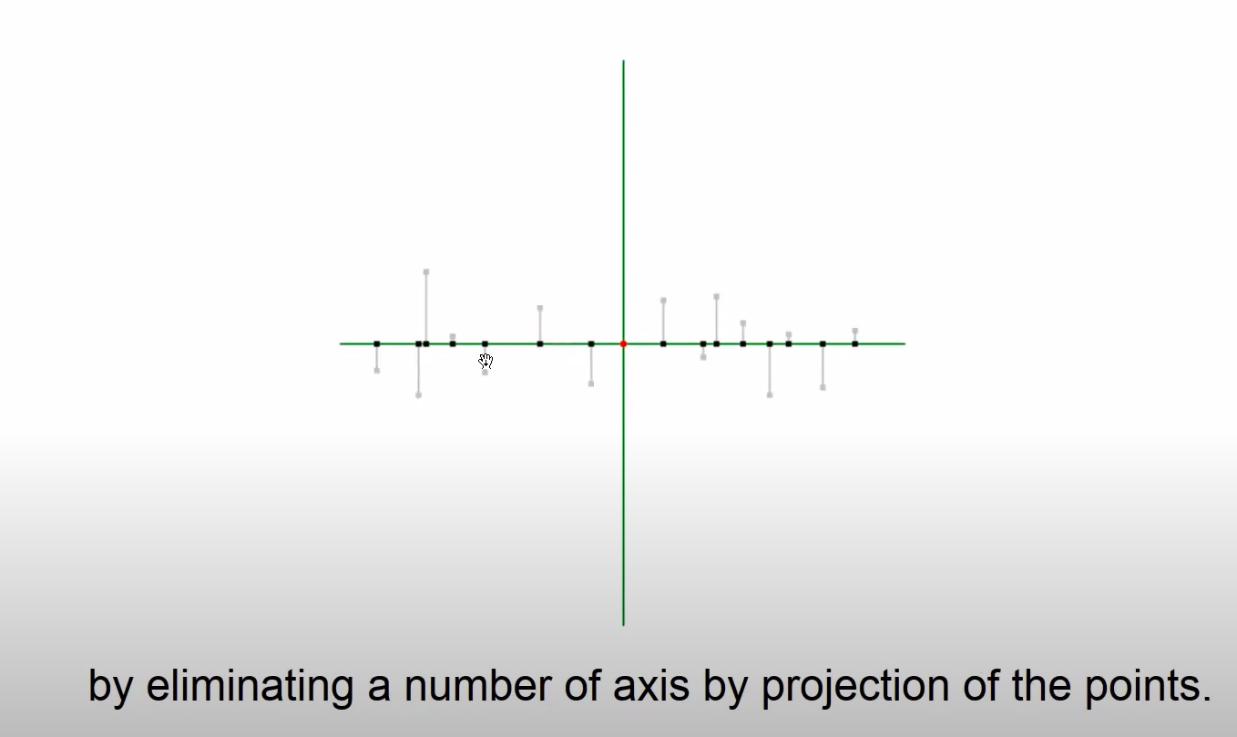
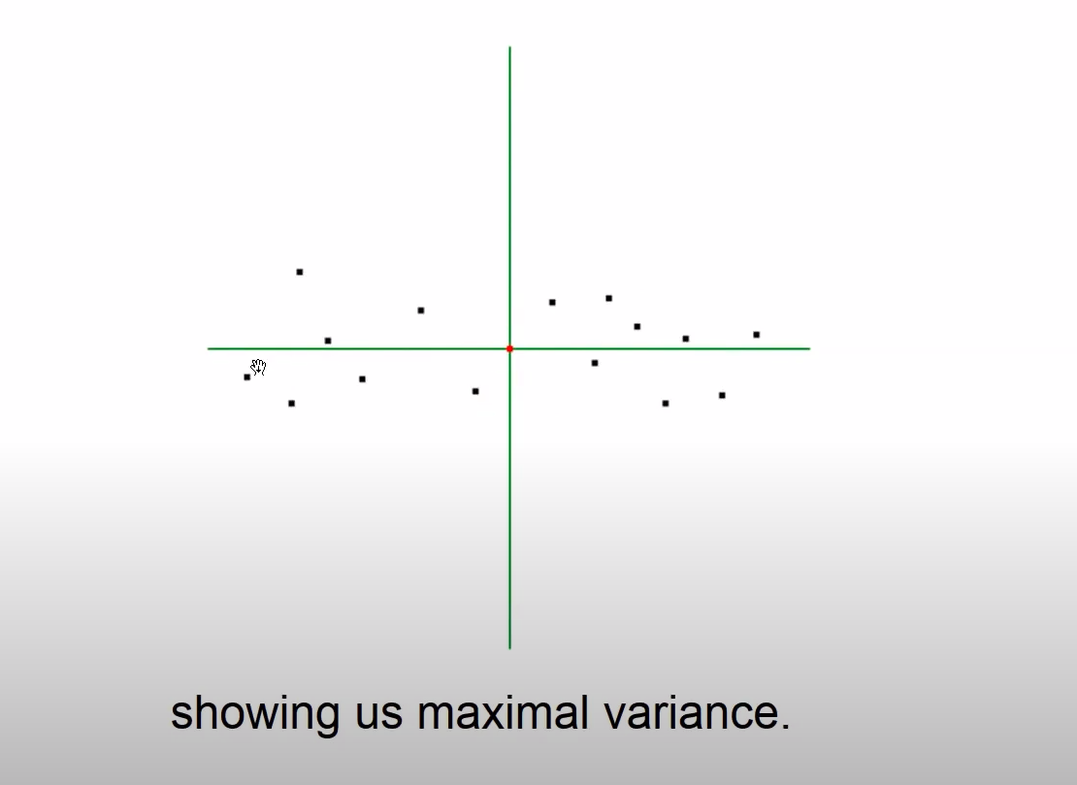

STEPS FOR PCA

Slide 7
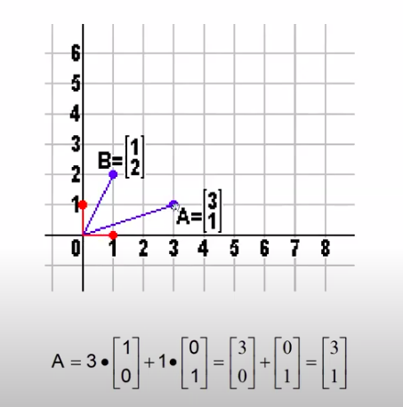
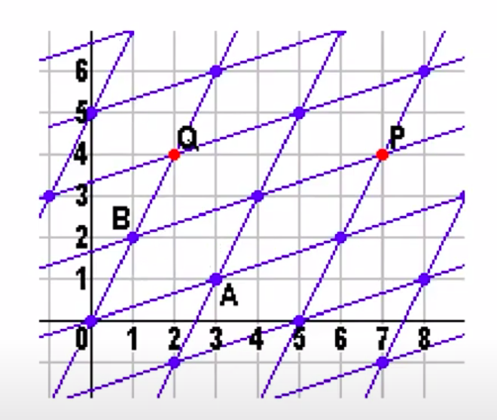
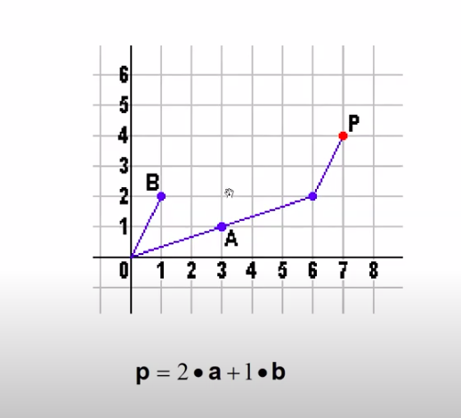
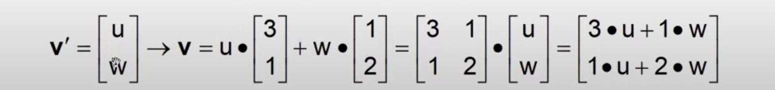

Notes:
Hình bên trái vector cơ sở (0,1) (1,0)
HÌnh bên phải vector cơ sở A và vetor B
u w là bộ hệ số

Slide 8
Examples
 | X | Y
Gene A | 4 | 2
Gene B | 0 | 1
Gene C | 8 | 7
Gene D | 2 | 2
Gene E | 6 | 3
μ | μ1= 4 | μ2=3
 | X - μ1 | Y - μ2
Gene A | 4 - 4 = 0 | 2 - 3 = -1
Gene B | 0 - 4 = -4 | 1 - 3 = -2
Gene C | 8 - 4 = 4 | 7 - 3 = 4
Gene D | 2 - 4 = -2 | 2 - 3 = -1
Gene E | 6 - 4 = 2 | 3 - 3 = 0
Notes:
Tính trung bình cho từng chiều, và các chiều tọa độ mới

Slide 9
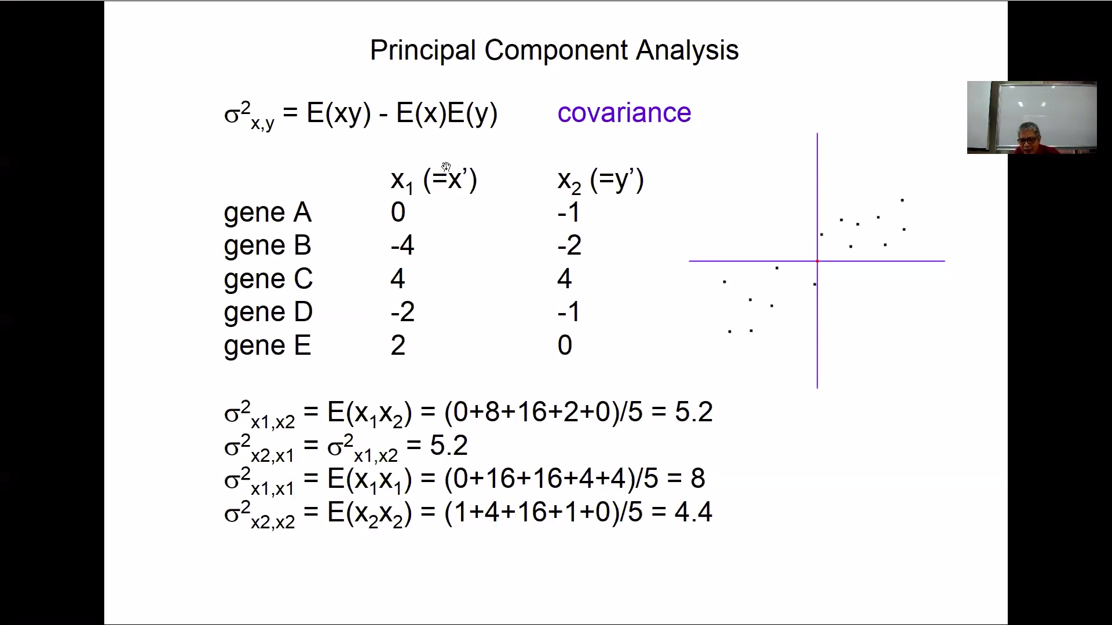
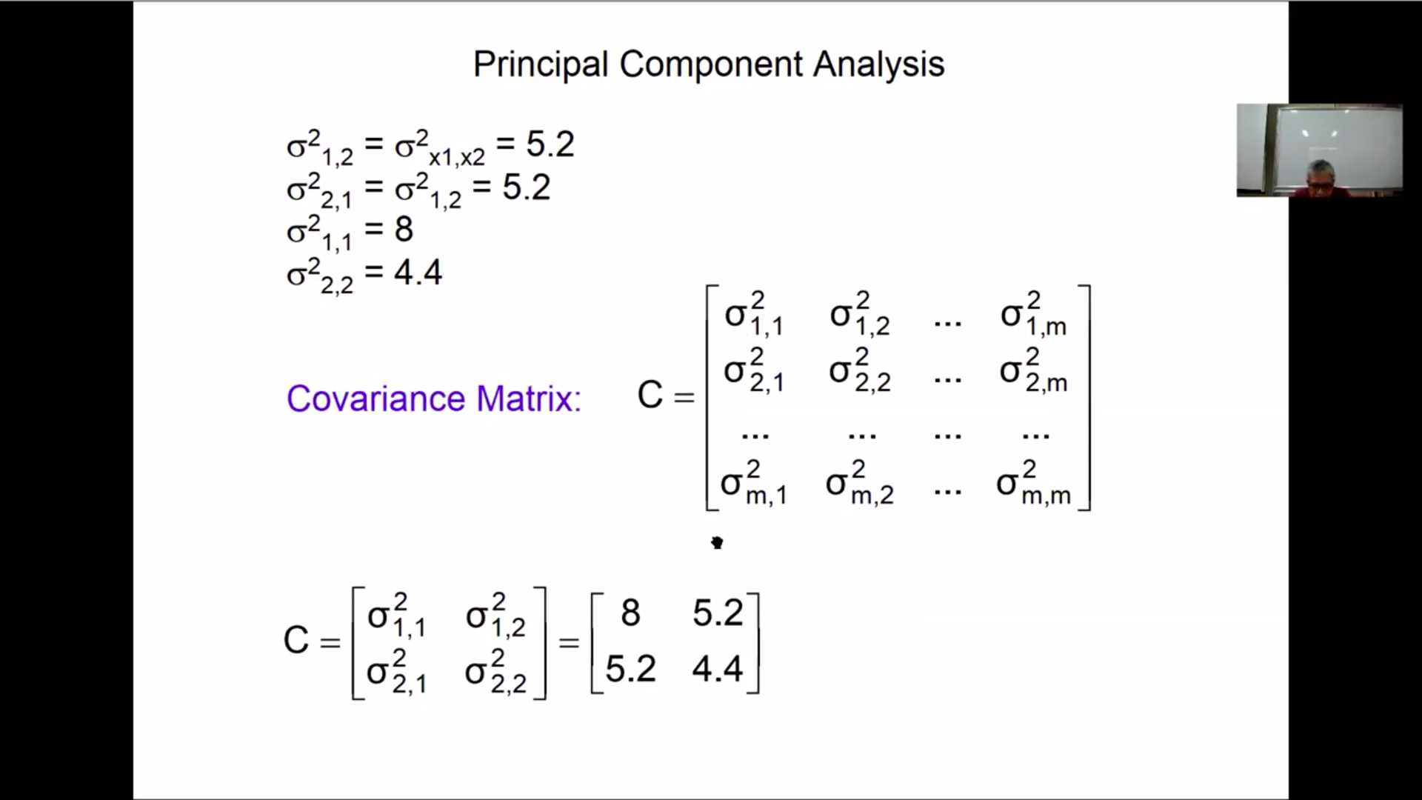
PCA step 2: rotating the grid, base on variance
Covariance Matrix

Slide 10
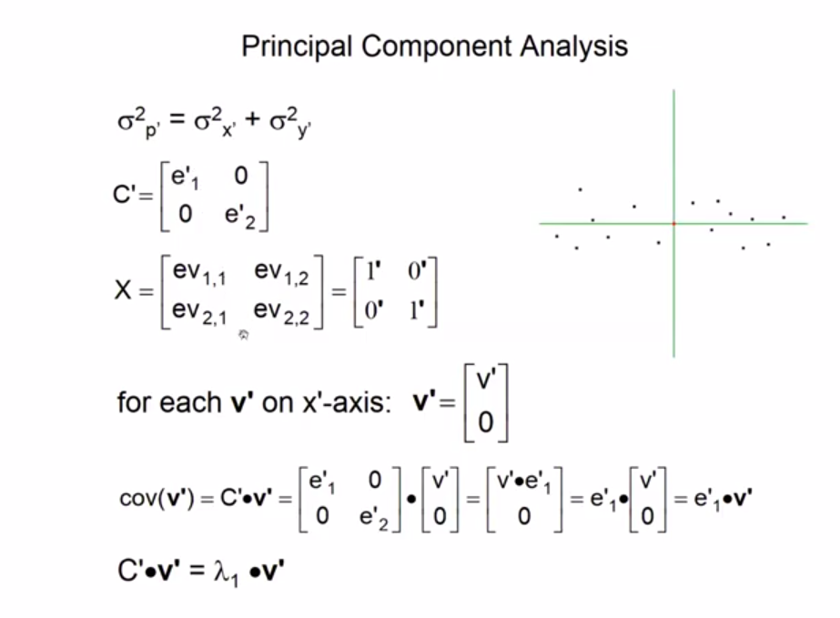

Slide 11
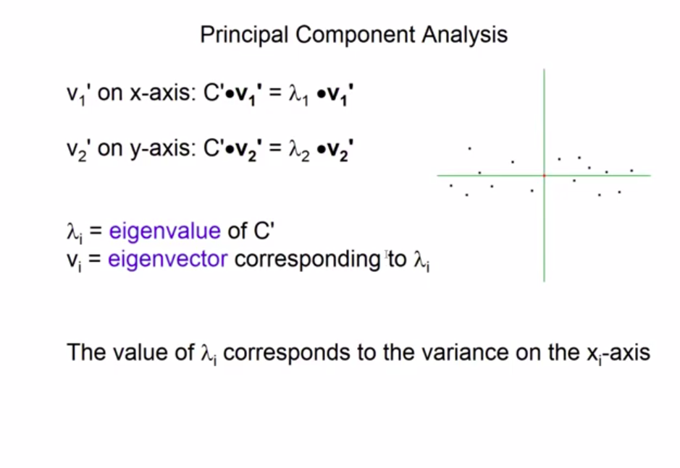

Slide 12
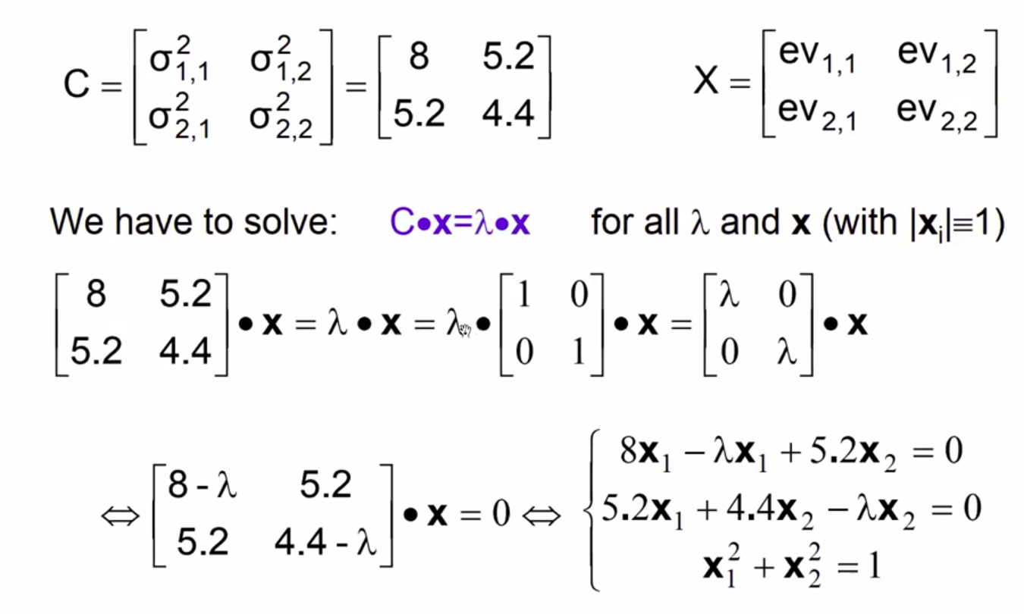
Notes:
Cách biến đổi một ma trận về ma trận chéo hóa

Slide 13
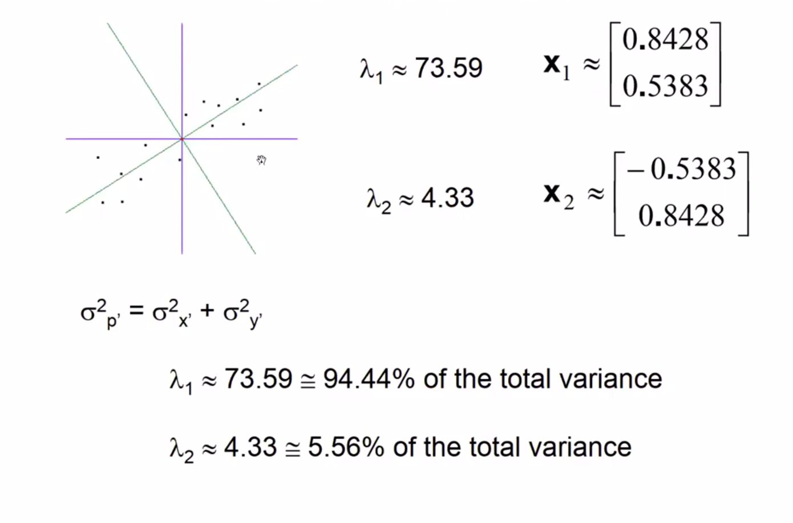

Slide 14
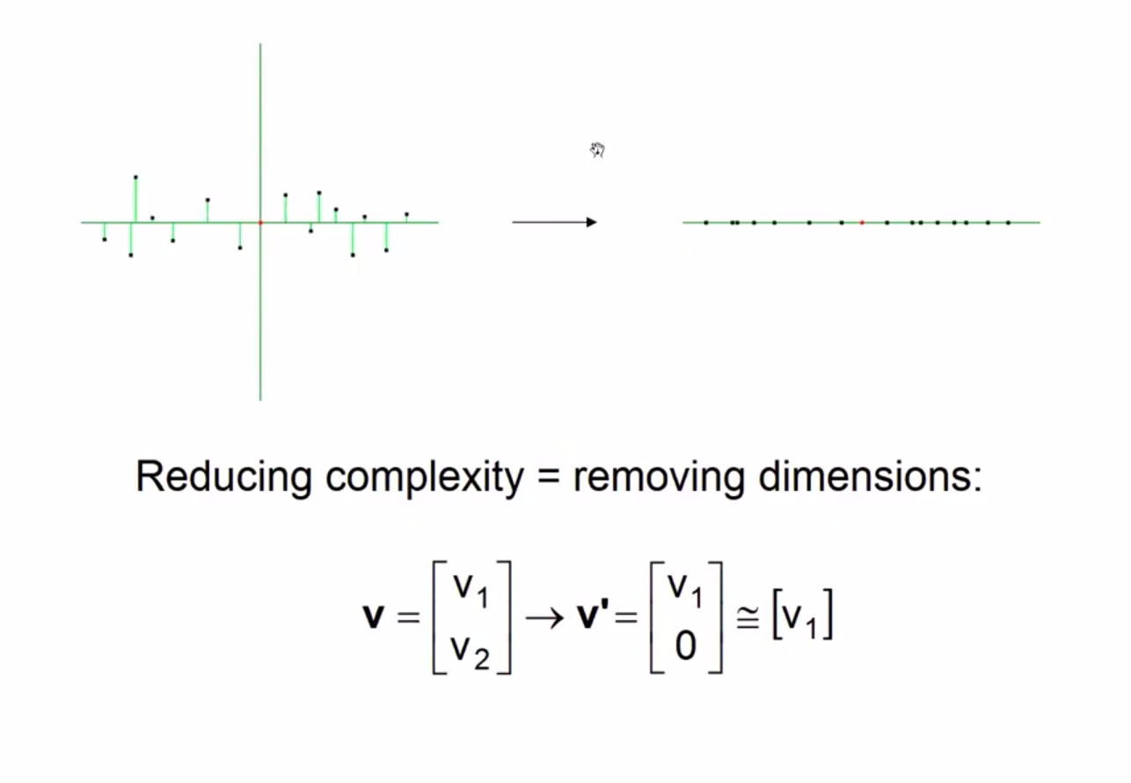
PCA step 3: reducing complexity

Slide 15
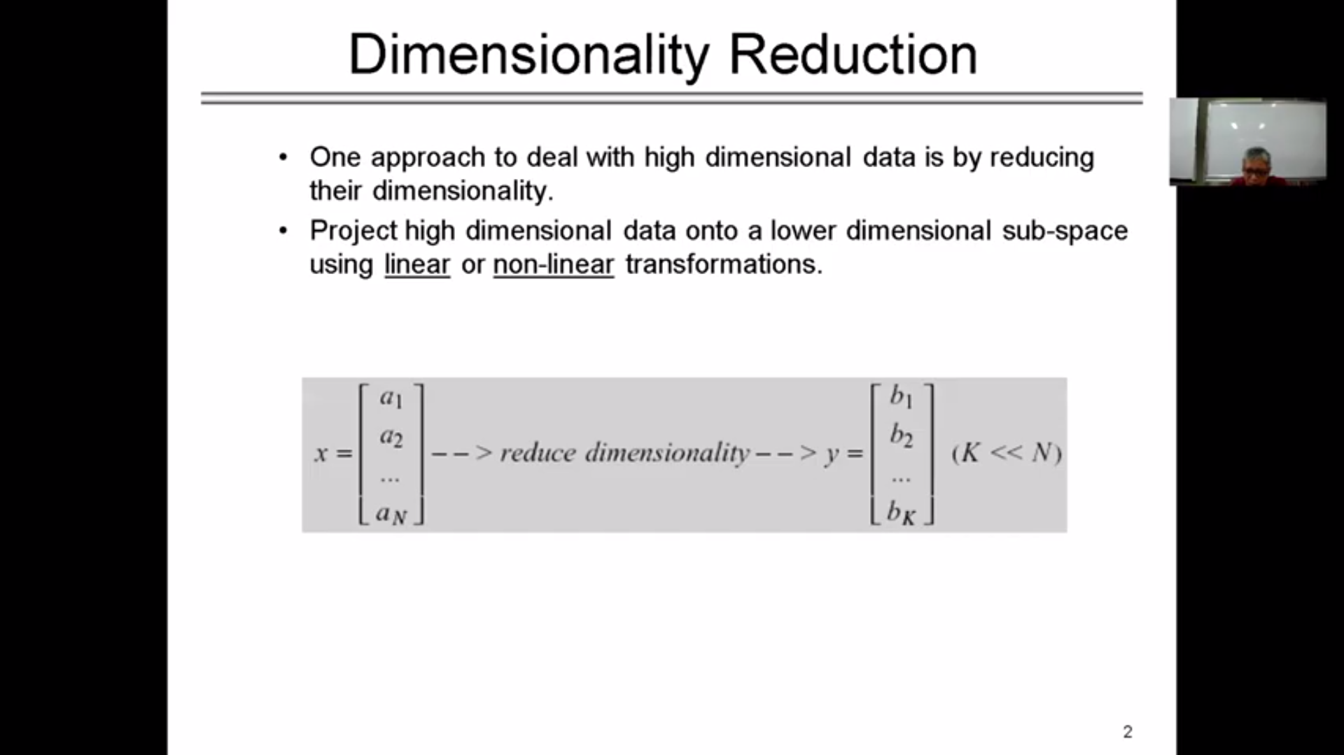

Slide 16
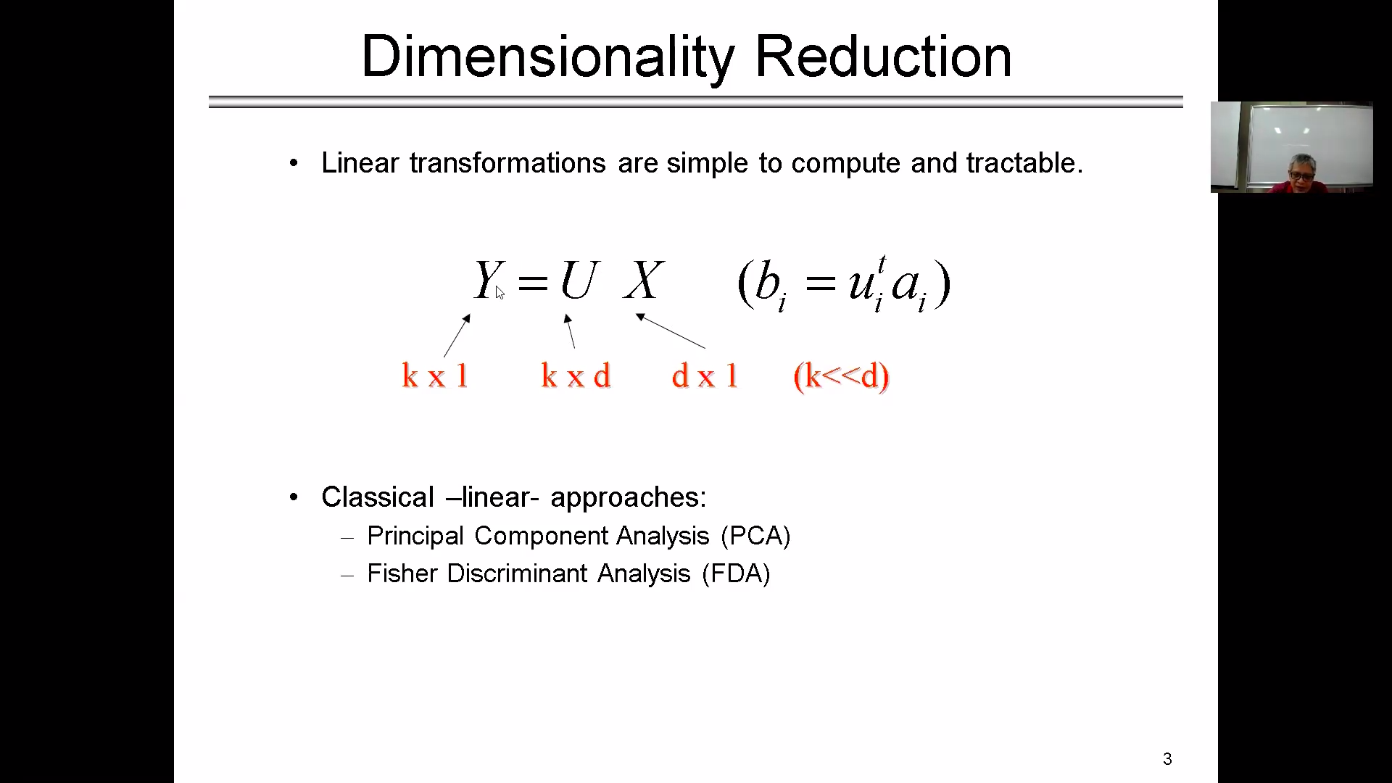

Slide 17
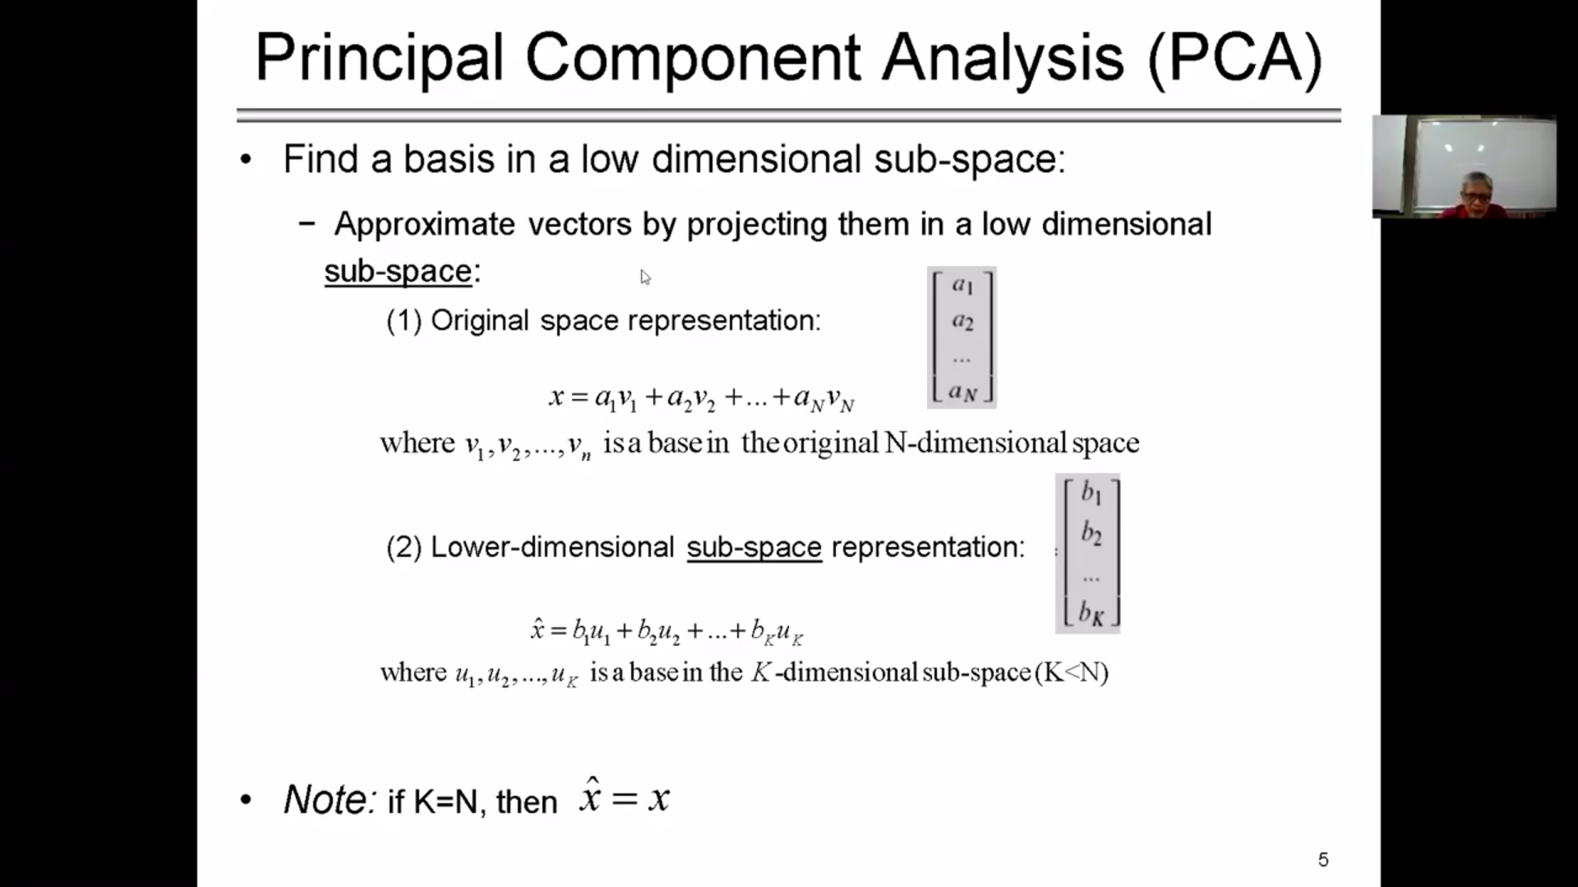

Slide 18
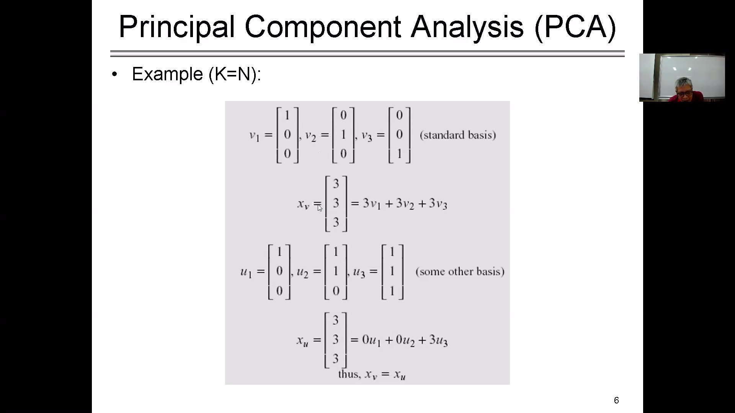

Slide 19
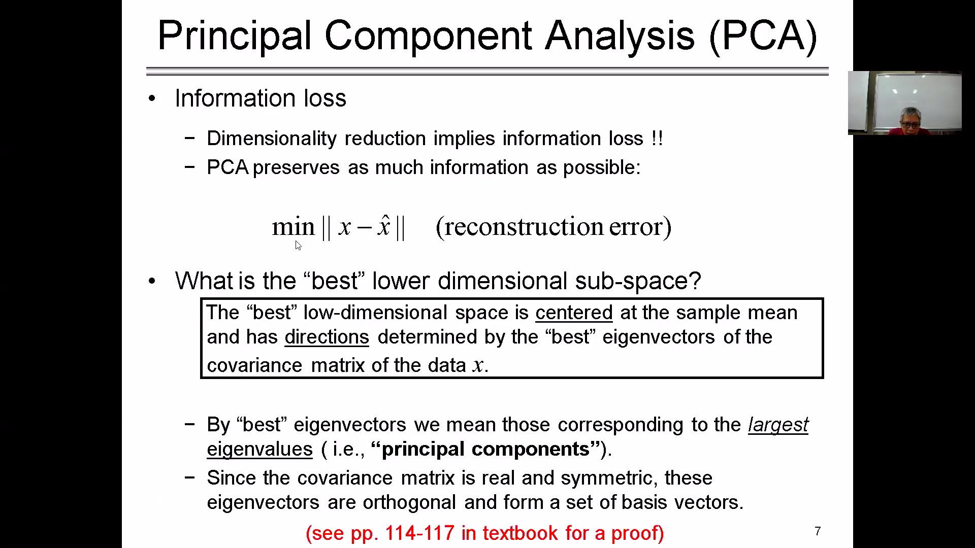

Slide 20
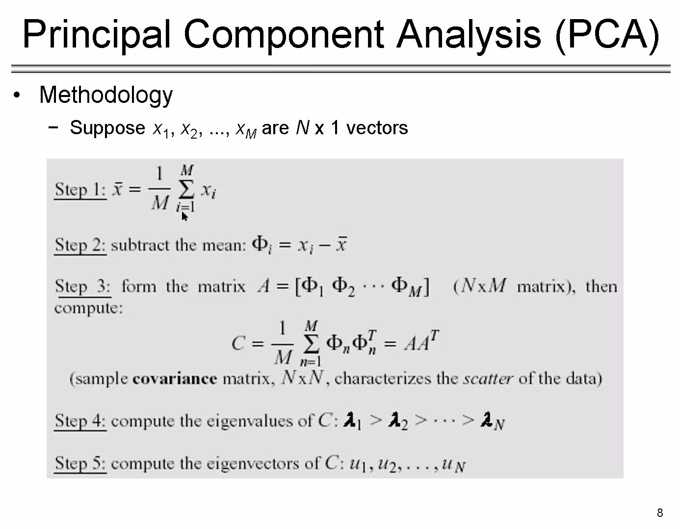

Slide 21
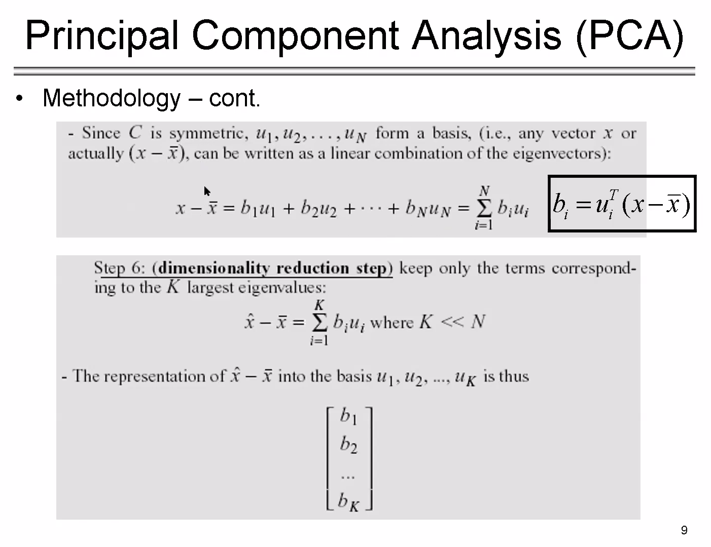

Slide 22
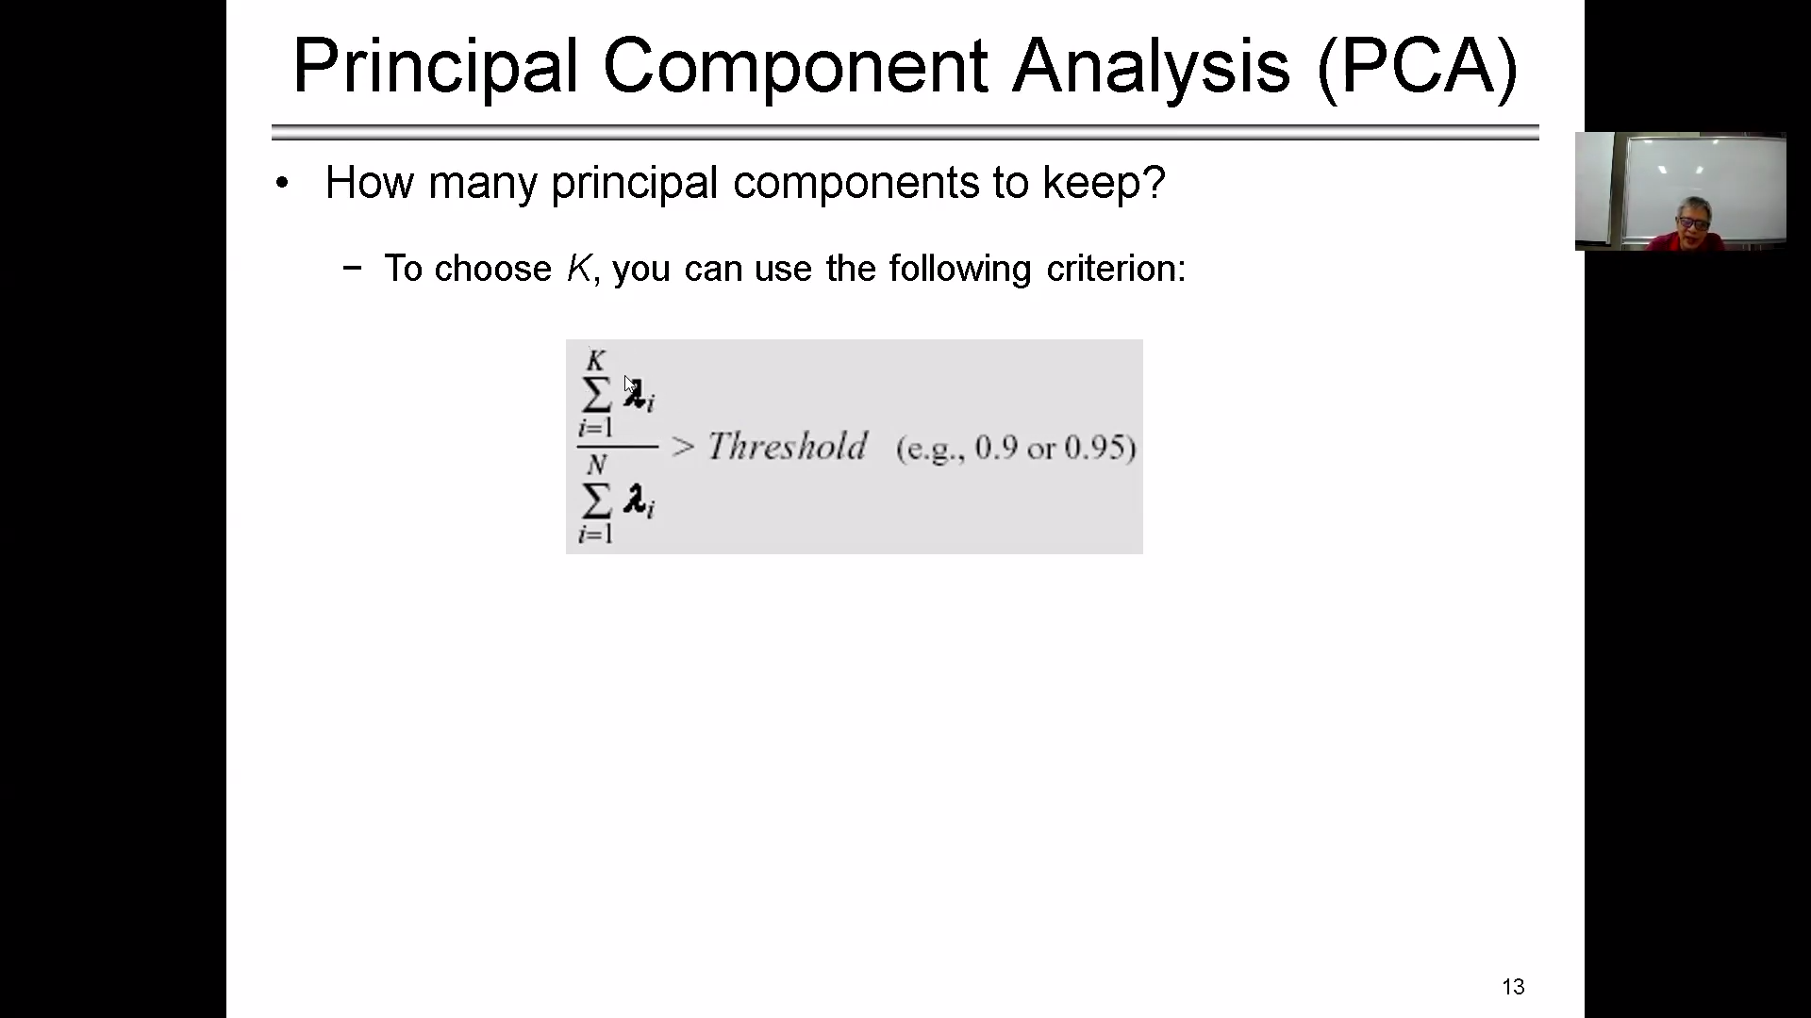

Slide 23
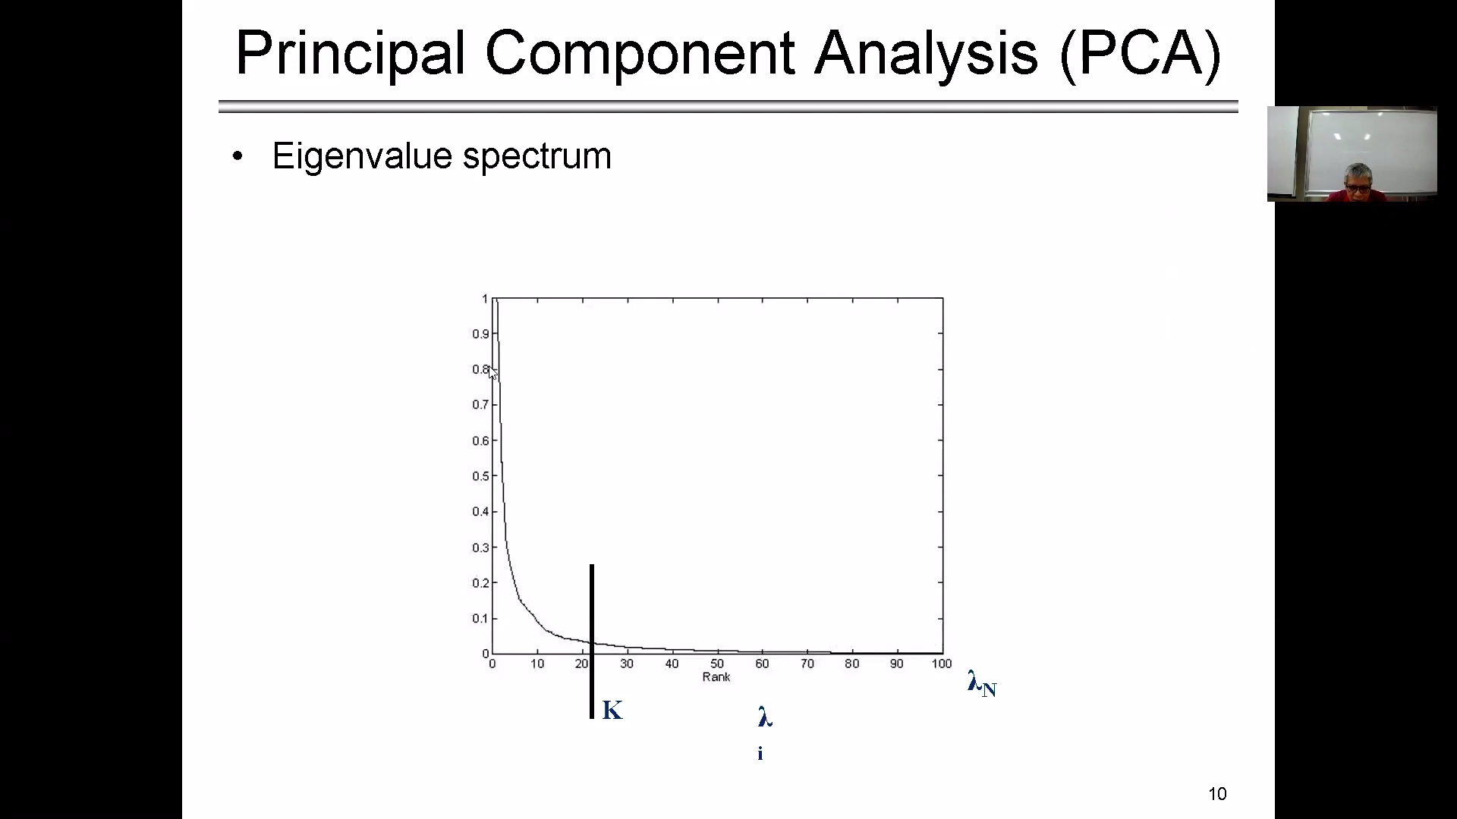

Slide 24
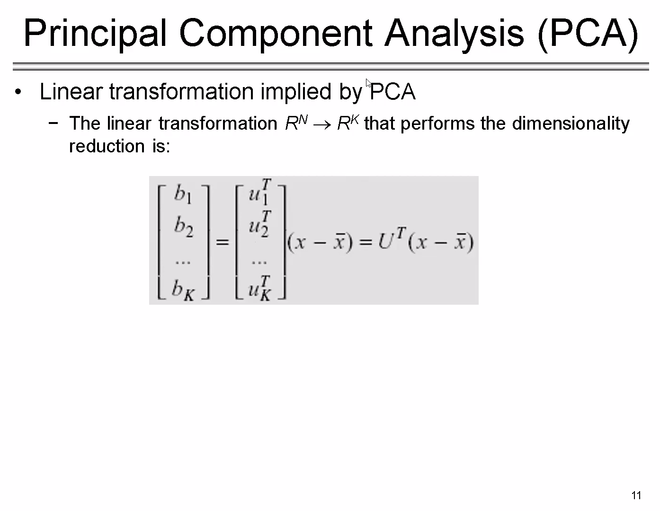

Slide 25
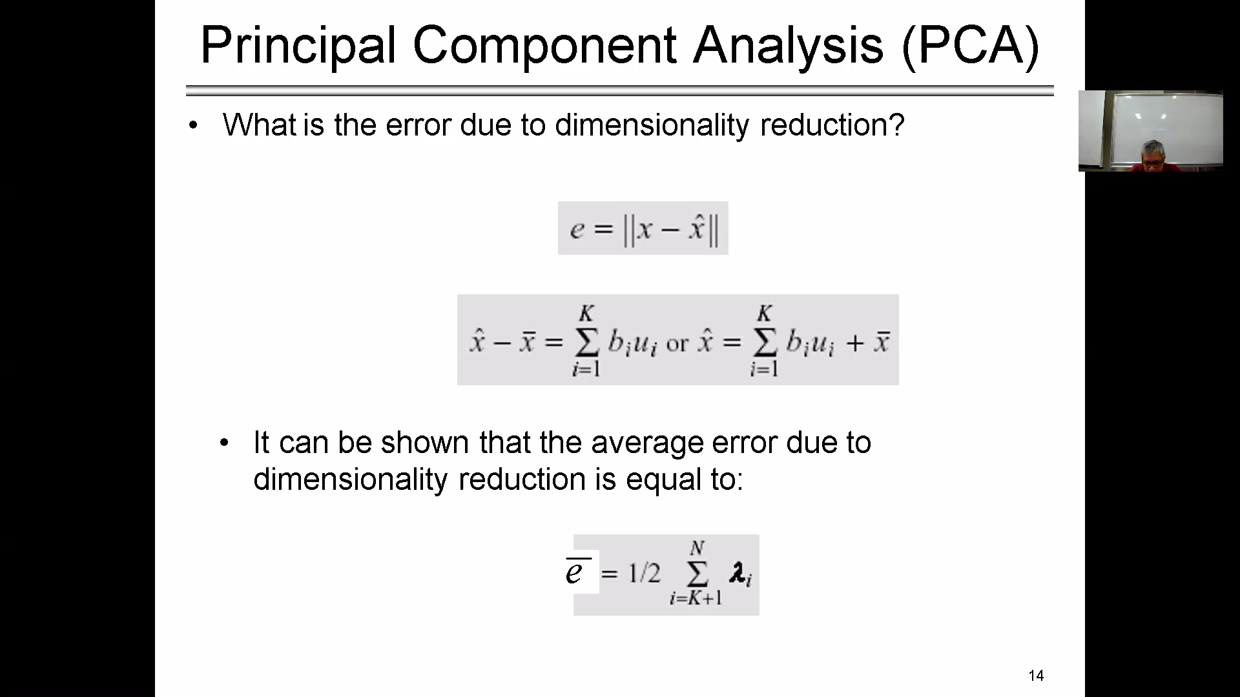

Slide 26
